Slide 1
TEC8计组课程设计
姓名：孙泽凯 学号：2020212180
姓名：王焕捷 学号：2020212181
姓名：杨再俨 学号：2020212183
姓名：张扬 学号：2020212185

Slide 2
孙泽凯：负责控制台部分代码的编写，拓展指令代码的编写与程序测试，流水算法设计与修改以及实验报告编写
王焕捷：负责Tec-8实验台的调试工作；所有测试数据的编写，测试和记录工作；实验日志的编写工作；查询实验的相关资料；进行实验报告的编写；芯片下载的调试等等。
杨再俨：负责硬布线控制器代码部分，进行拓展指令及流水算法的设计，参与调试工作、实验报告的编写；
张扬：负责Tec-8测试过程中的Debug工作；部分实验报告、实验日志的编写工作；代码的修改、增添等工作；芯片引脚的分配、Quartus II软件调试，代码下载到芯片等；

Slide 3
目录
CONTENT
实验目的与任务
实验环境与设备
实验原理图
实验源代码
流水设计说明
中断设计说明
PART ONE
PART TWO
PART THREE
PART FOUR
PART FIVE
PART SIX

Slide 4
实验目的与任务
PART ONE

Slide 5
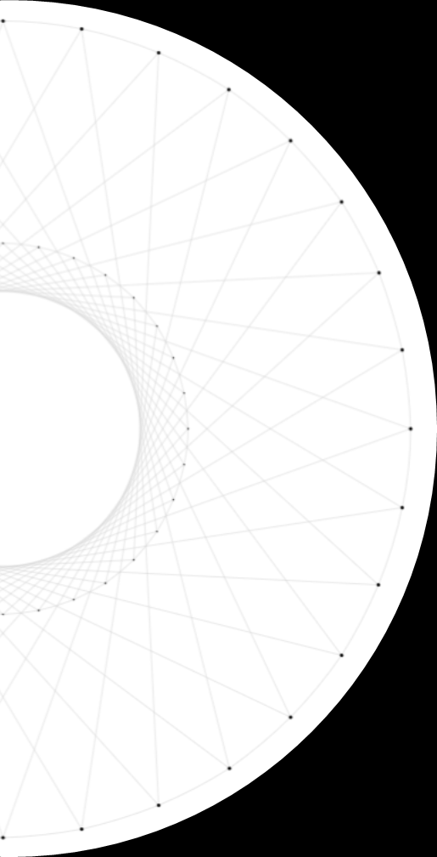

1.融会贯通计算机组成原理课程各个章节的内容
2.掌握硬布线控制器的设计方法
3.学习运用可编程逻辑技术进行逻辑设计和调试的基本步骤和方法
4.培养科学研究的独立工作能力，取得工程设计与组装调试的实践经验

Slide 6
1.按照给定的数据格式、指令系统和数据通路，在TEC-8实验台上设计一个基于硬布线控制器的顺序模型处理器
2.在完成基本功能的前提下，拓展指令集，使芯片可以识别更多的指令
3.在完成基本功能的前提下，提高指令执行效率，实现流水化

Slide 7
实验环境与设备
PART TWO

Slide 8
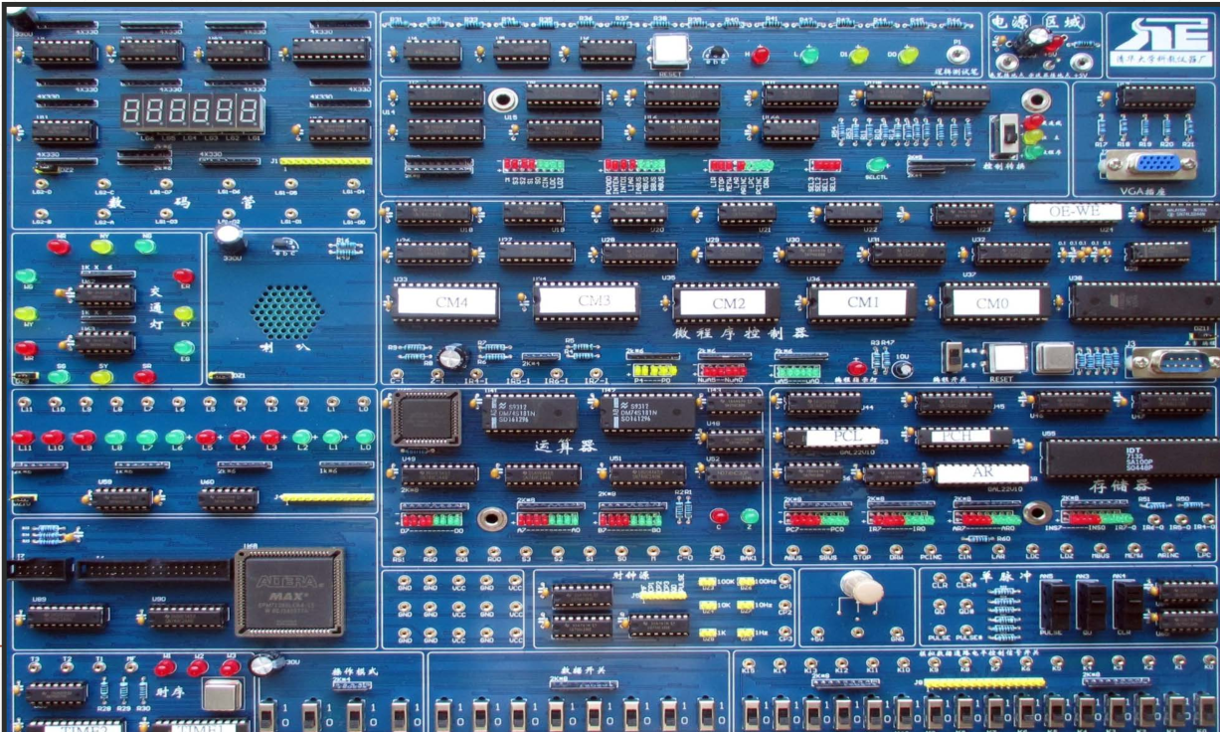
开发环境：
•PC微机：EDA设计软件，自行完成逻辑设计、编写程序、编译和下载，调试、运行成功
•TEC-8实验箱
元器件：Altera MAX7000系列CPLD芯片：EPM7128
描述语言：VHDL语言、Verilog语言

Slide 9
实验原理图
PART THREE

Slide 10
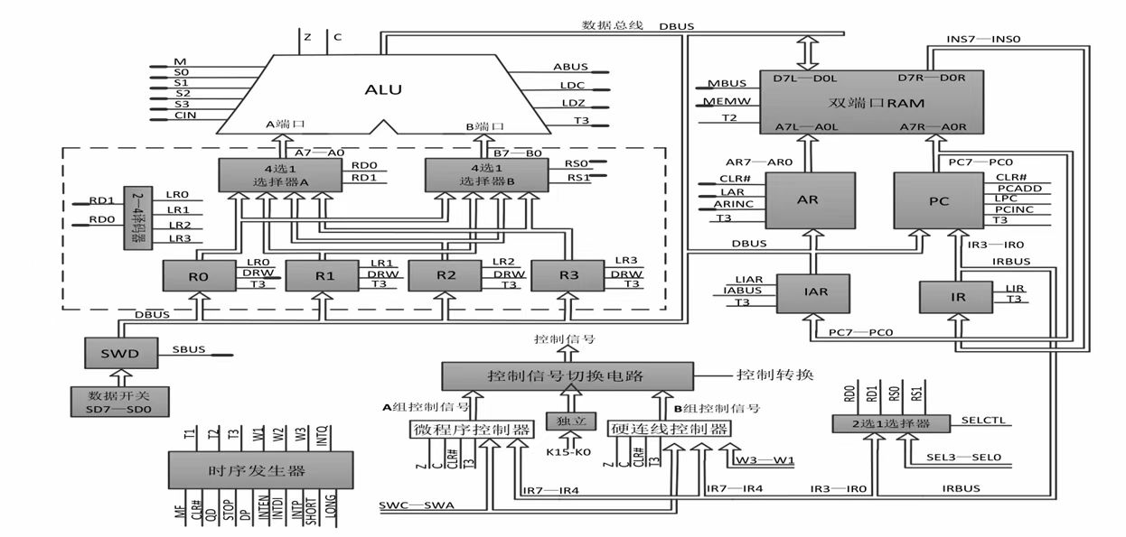
TEC-8数据通路图

Slide 11
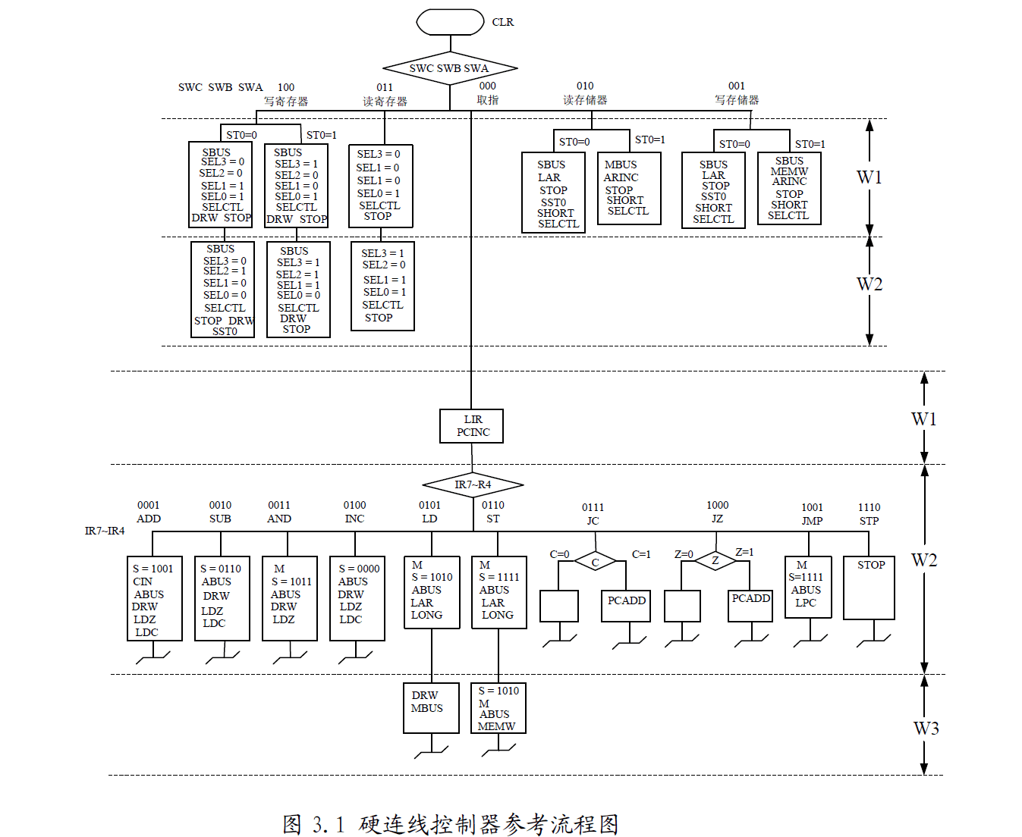
TEC-8指令流程图

Slide 12
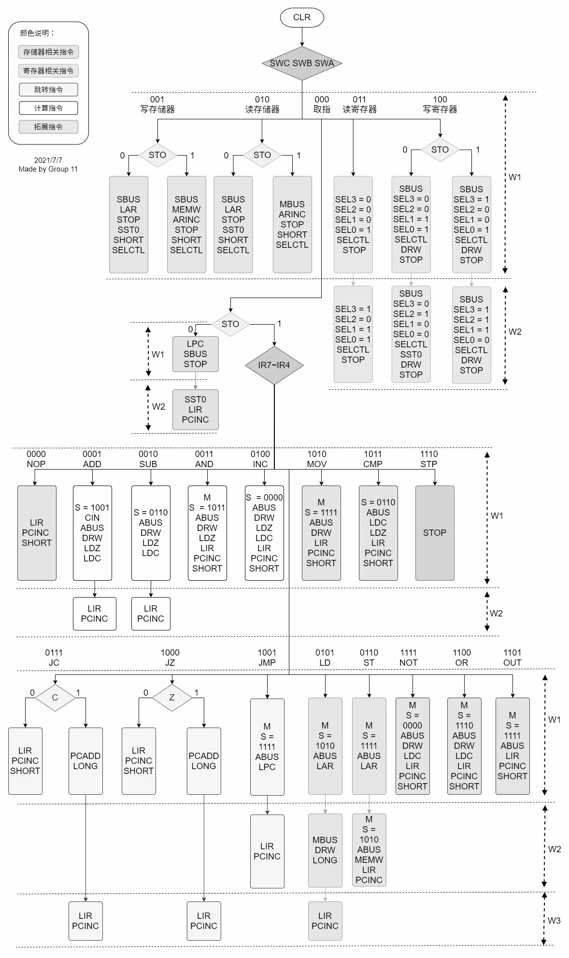
流水型指令流程图

Slide 13
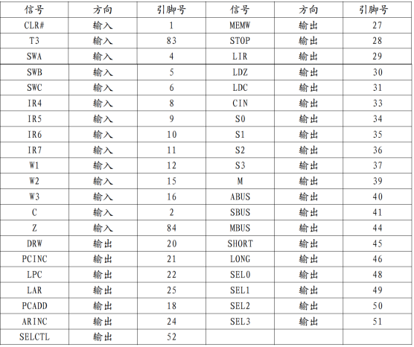
EPM7128引脚规定

Slide 14
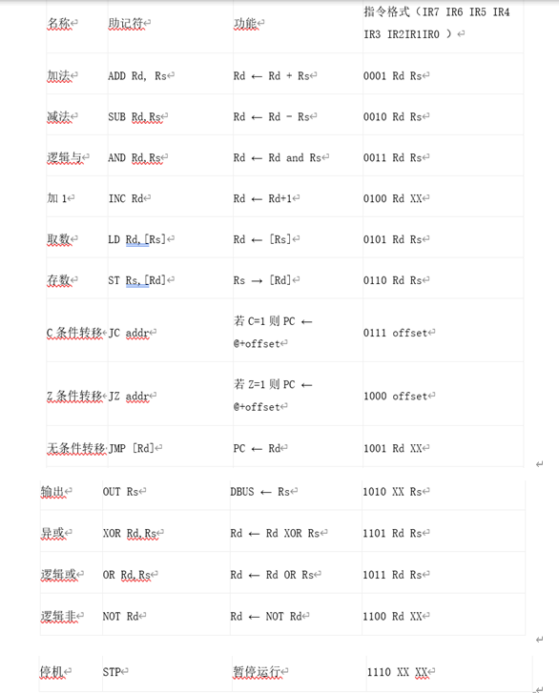
指令设计

Slide 15
实验源代码
PART FOUR

Slide 16
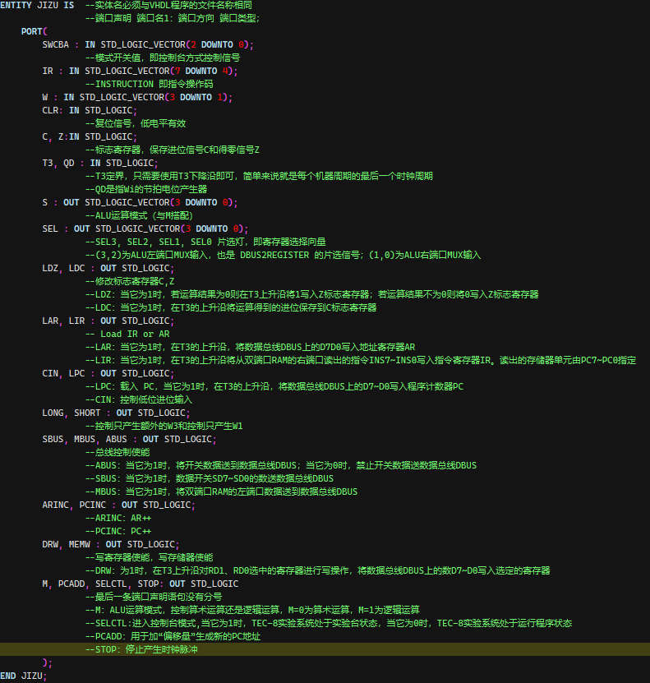
1.实体设计
实体描述了设计单元的输入输出接口信号和引脚，是设计实体经封装后对外的一个通信界面

Slide 17
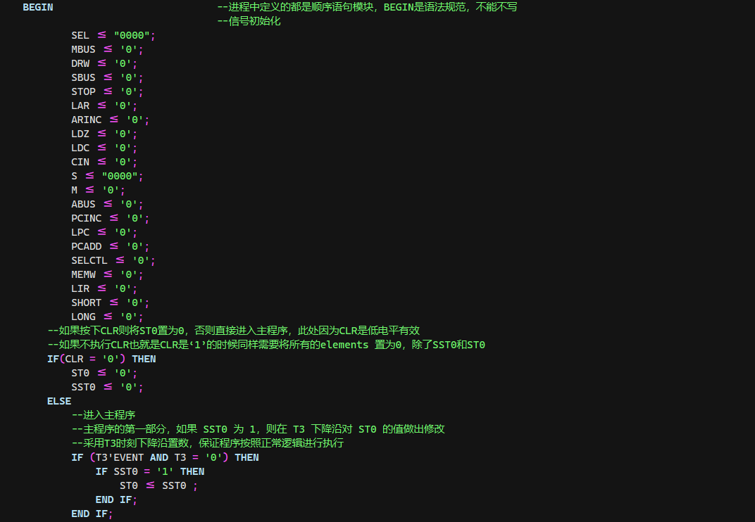
2.初始化

Slide 18
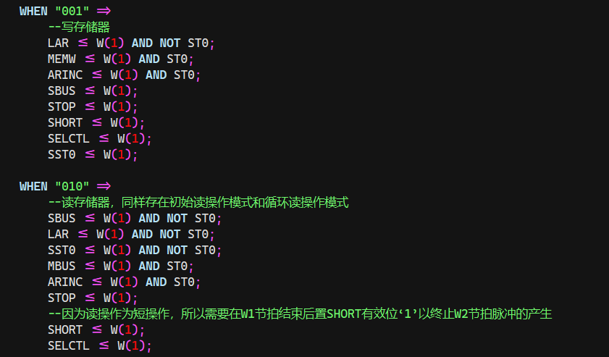
3.读/写存储器

Slide 19
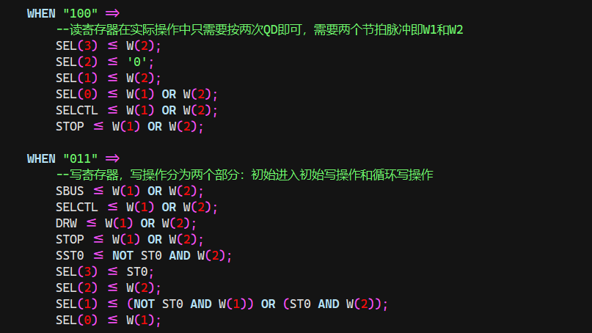
4.读/写寄存器

Slide 20
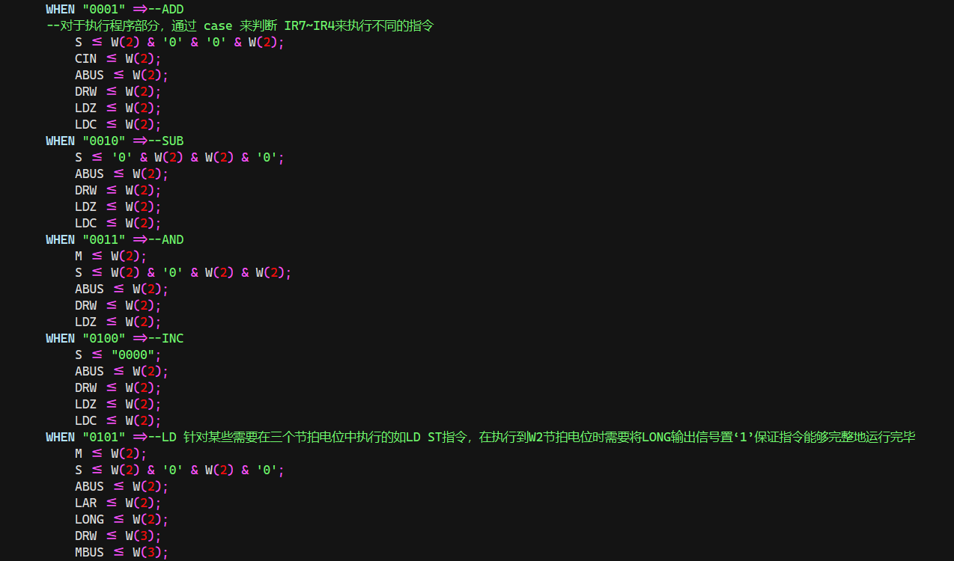
5.运行程序状态（取指令）

Slide 21
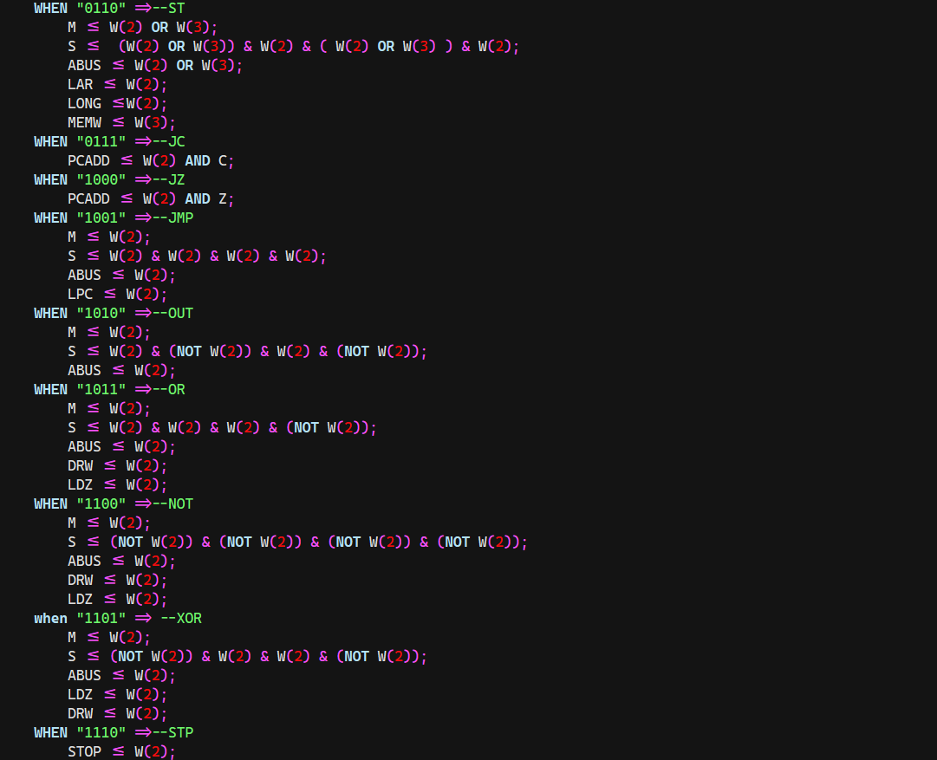
5.运行程序状态（取指令）

Slide 22
流水设计说明
PART FIVE

Slide 23
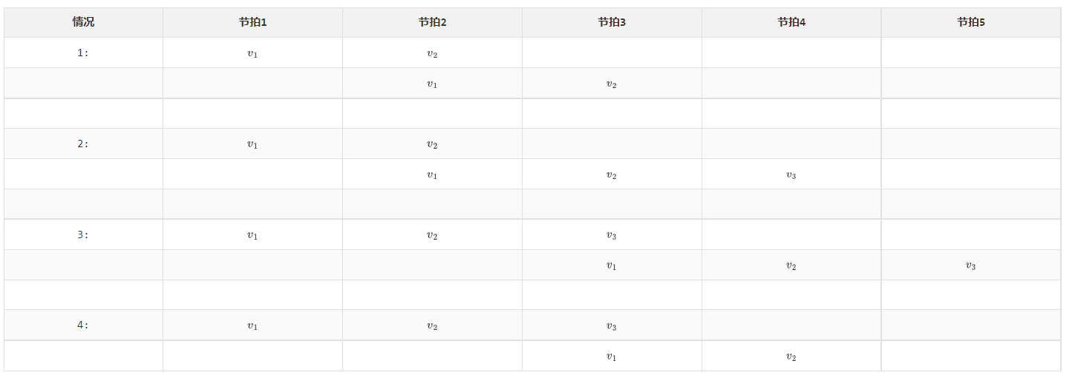
设计流水的过程中尤其需要注意两个问题：
下一条指令的取指令周期v1需要接在上一条命令的最后一个周期，因为我们使用的指令不是定长的，有两个周期和三个周期的指令，如果两周期的指令和三周期的指令同时结束，会导致同时占用IR硬件和PC硬件；
这里只能设计为两条流水，因为存在两个周期的指令，如果设计为三条流水一定会出现类似1所说的问题引起资源冲突；

Slide 24
THANK YOU FOR WATCHING

